Slide 1
Thema “Der Herbst” (Drauβen ist Blätterfall)

Slide 2
Infinitiv und Partizip II der Verben wiederholen; Dialoge “Im Obstladen” bilden und inszenieren; den Text über den Martinstag hören; Hauslektüre kontrollieren; paarweise und in Cruppen arbeiten.

Slide 3
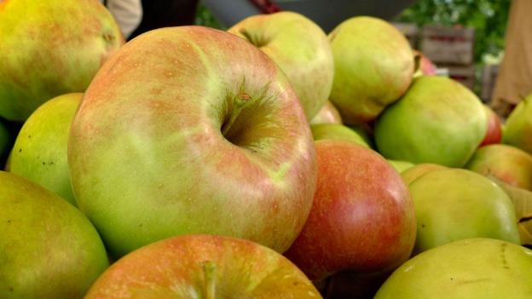
Das Obst ist reif

Slide 4
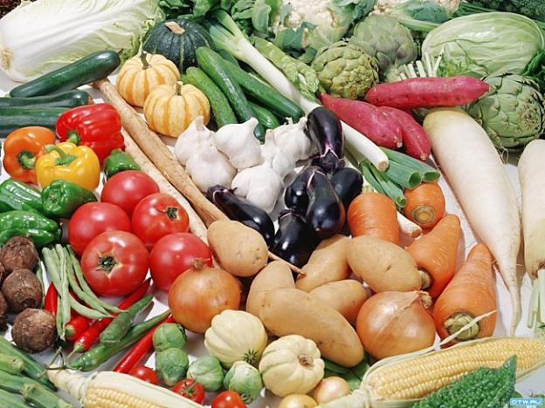
Das Gemüse ist reif

Slide 5
Kaufe für den Obstsalat: 3 Ăpfel, 2 Birnen, 2 Bananen u nd eine Apfelsine. Du hast 10 Euro. Das Obst kostet 7 Euro.

Slide 6

Der Martinstag

Slide 7
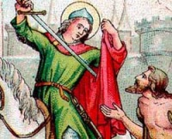
Martin und der Bettler

Slide 8
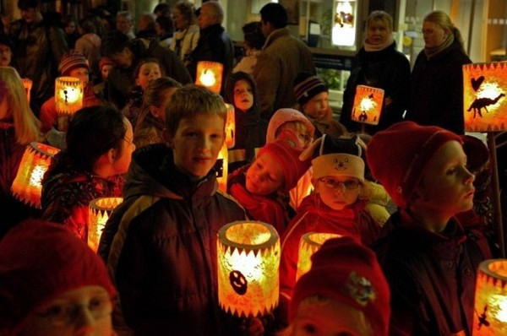
Der Laternenumzug

Slide 9
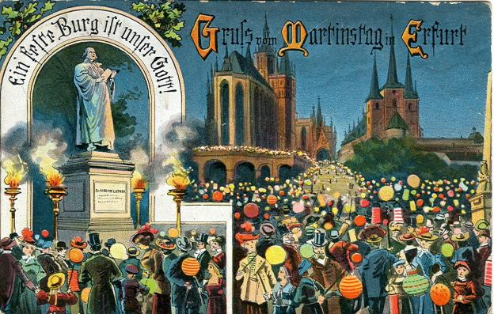
Der Heilige Martin

Slide 10
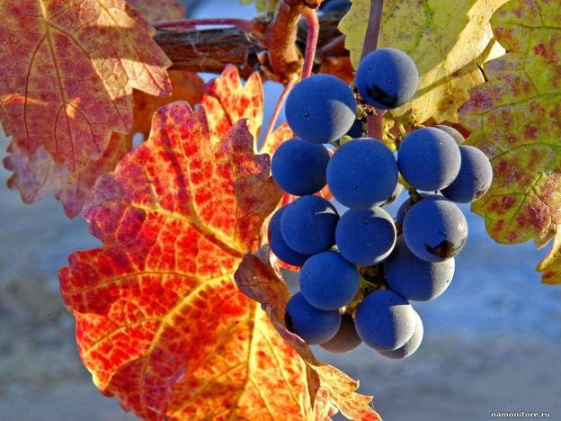
Im Herbst

Slide 11
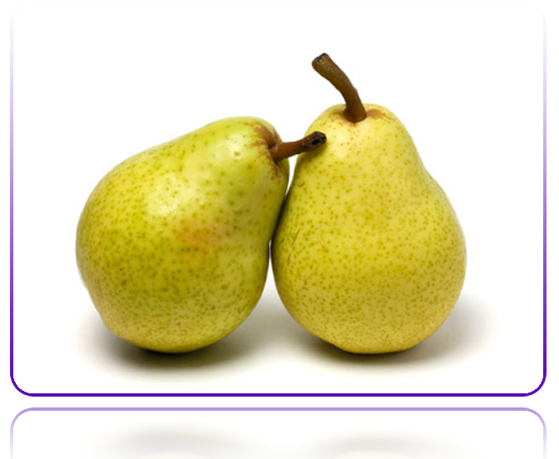
Reife Birnen

Slide 12
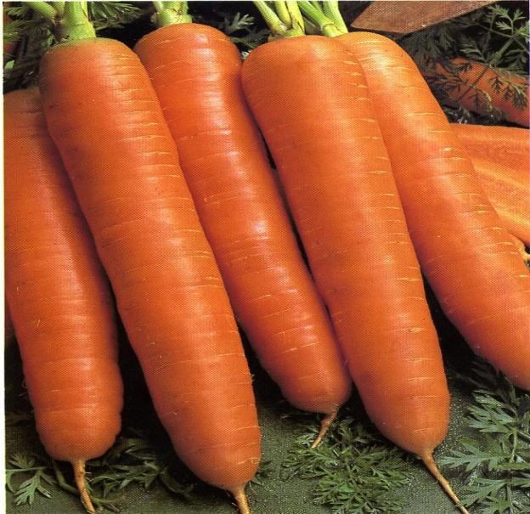

Slide 13
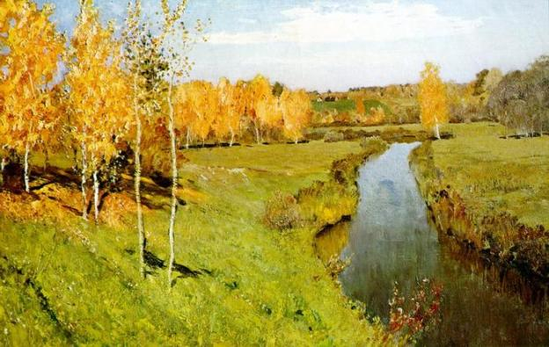
“Der Goldene Herbst”von Lewitan

Slide 14
Die Antworten der Herbsträtsel:
1. Der Regen
2. Im Herbst
3. Der Apfel
Das passt zusammen:
Kein Tag ohne Abend
Kein Zimmer ohne Fenster
Kein General ohne Soldaten
Kein Tisch ohne Beine
Kein Auto ohne Motor

